Slide 1
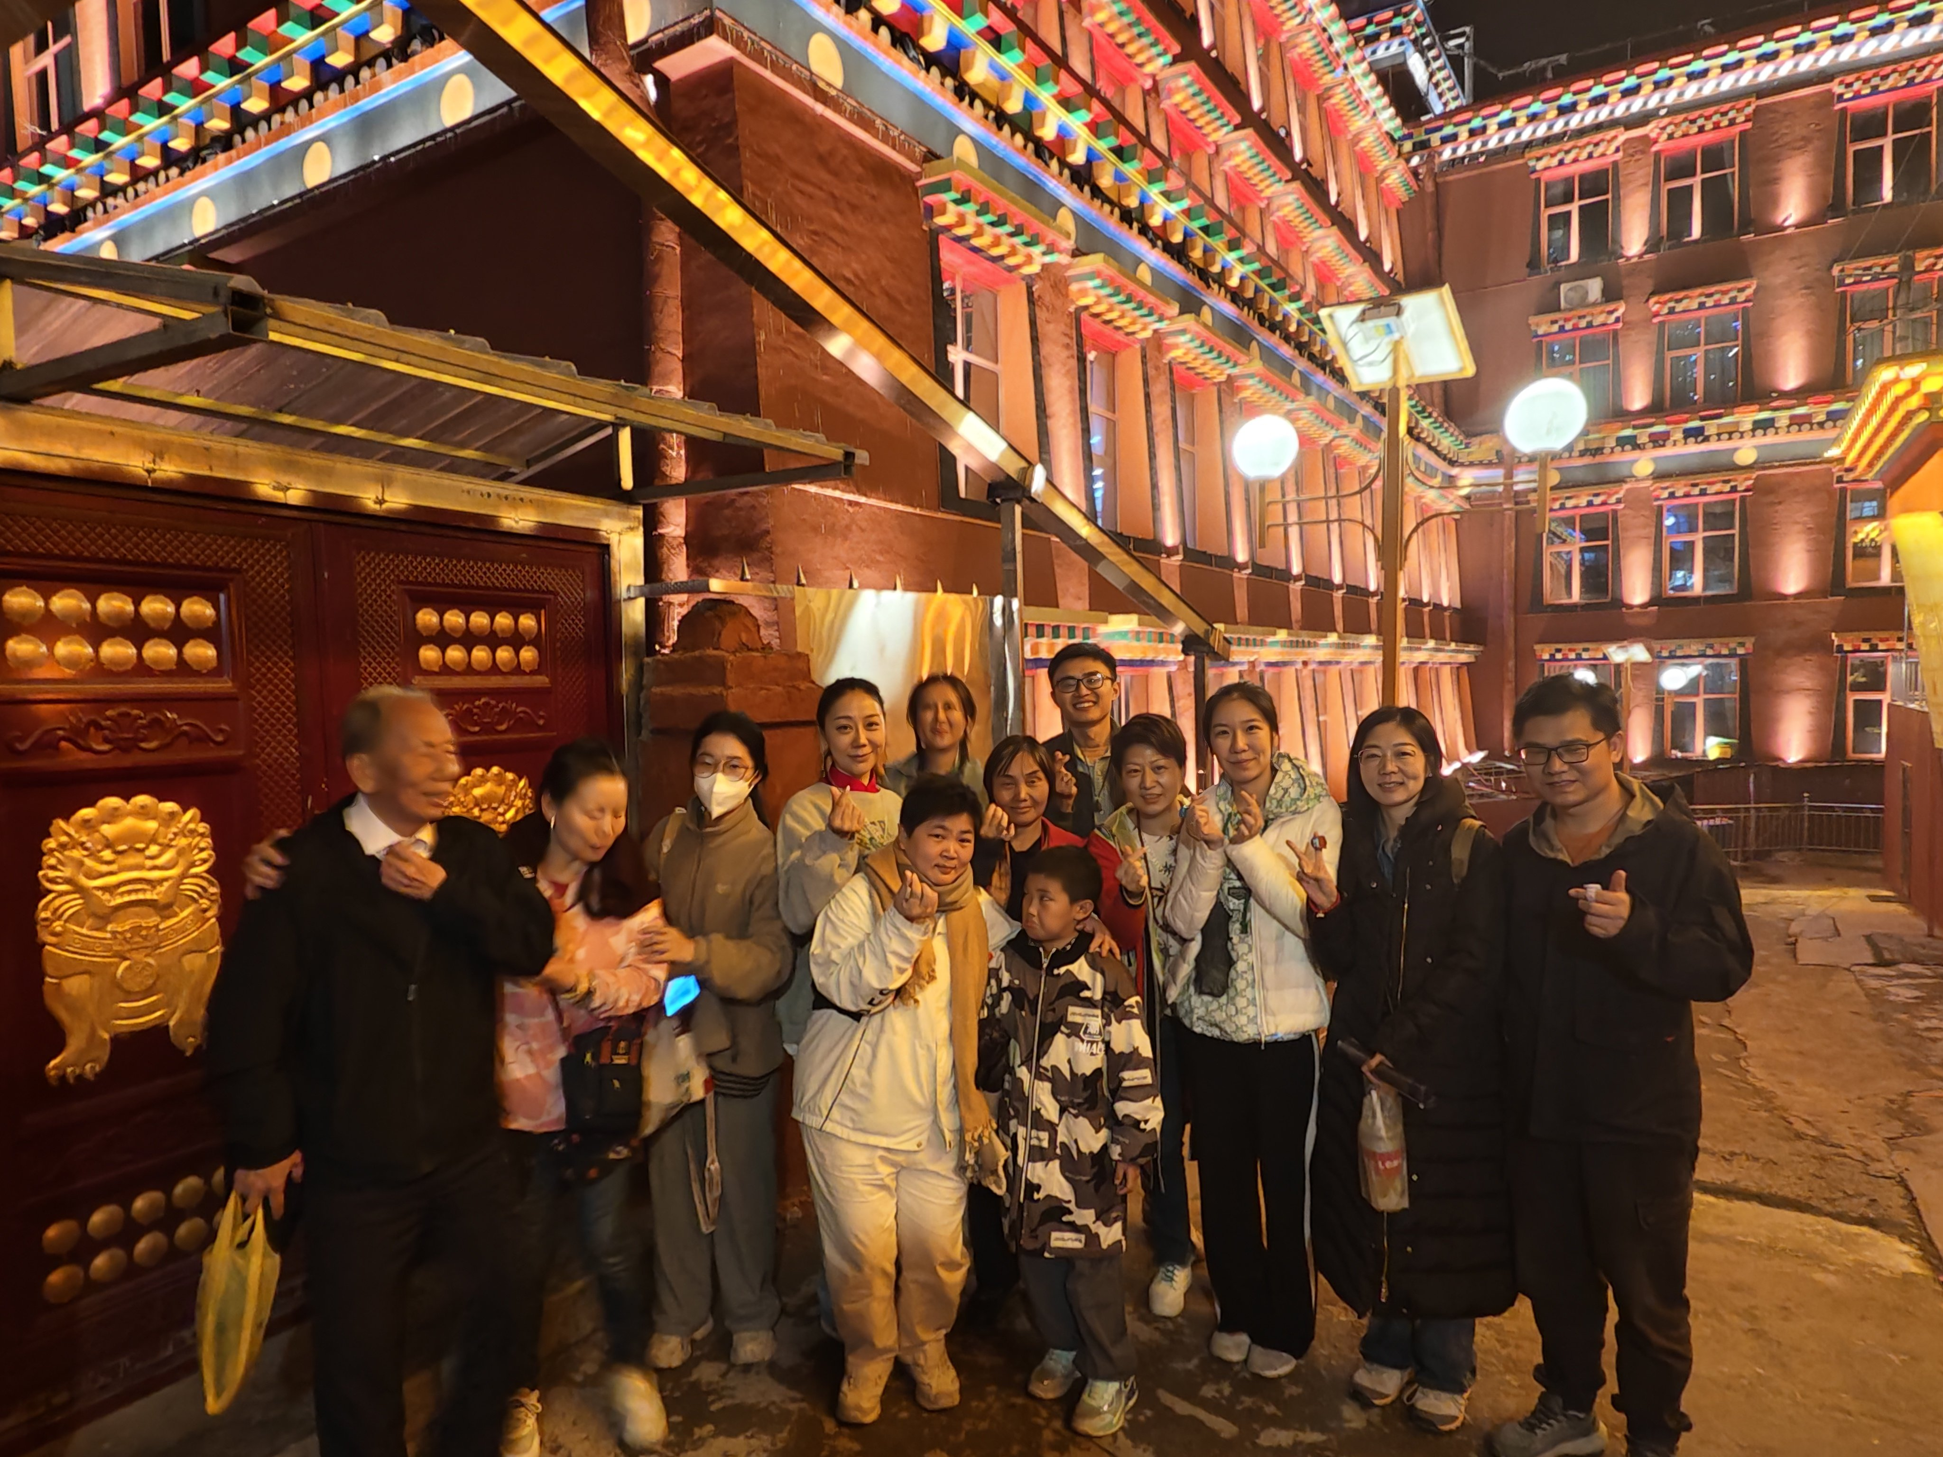
圣境重现：藏传佛教艺术与建筑的文化精神考源
基于实地调研的视觉符号与信仰空间分析

Slide 2
研究框架

Slide 3
壹
空间与色彩：建筑形制的信仰表达

Slide 4
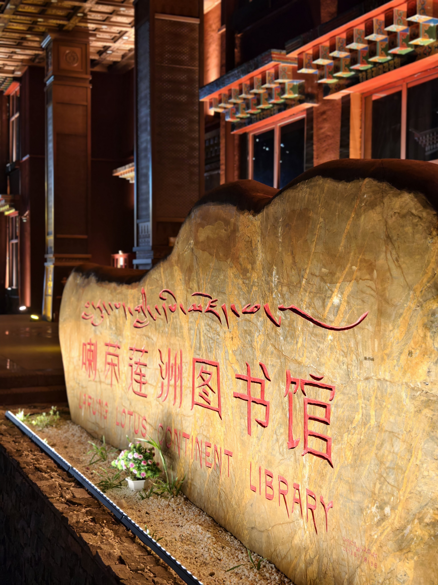
曼荼罗宇宙观下的建筑形制
• 依山就势的聚落形态：体现天人合一与须弥山宇宙观的物理映射
• 金顶与红白墙体：强烈的视觉张力与宗教等级秩序的物化表达
• 院落与经堂的向心性：通过空间收缩引导信众从世俗走向神圣冥想

Slide 5
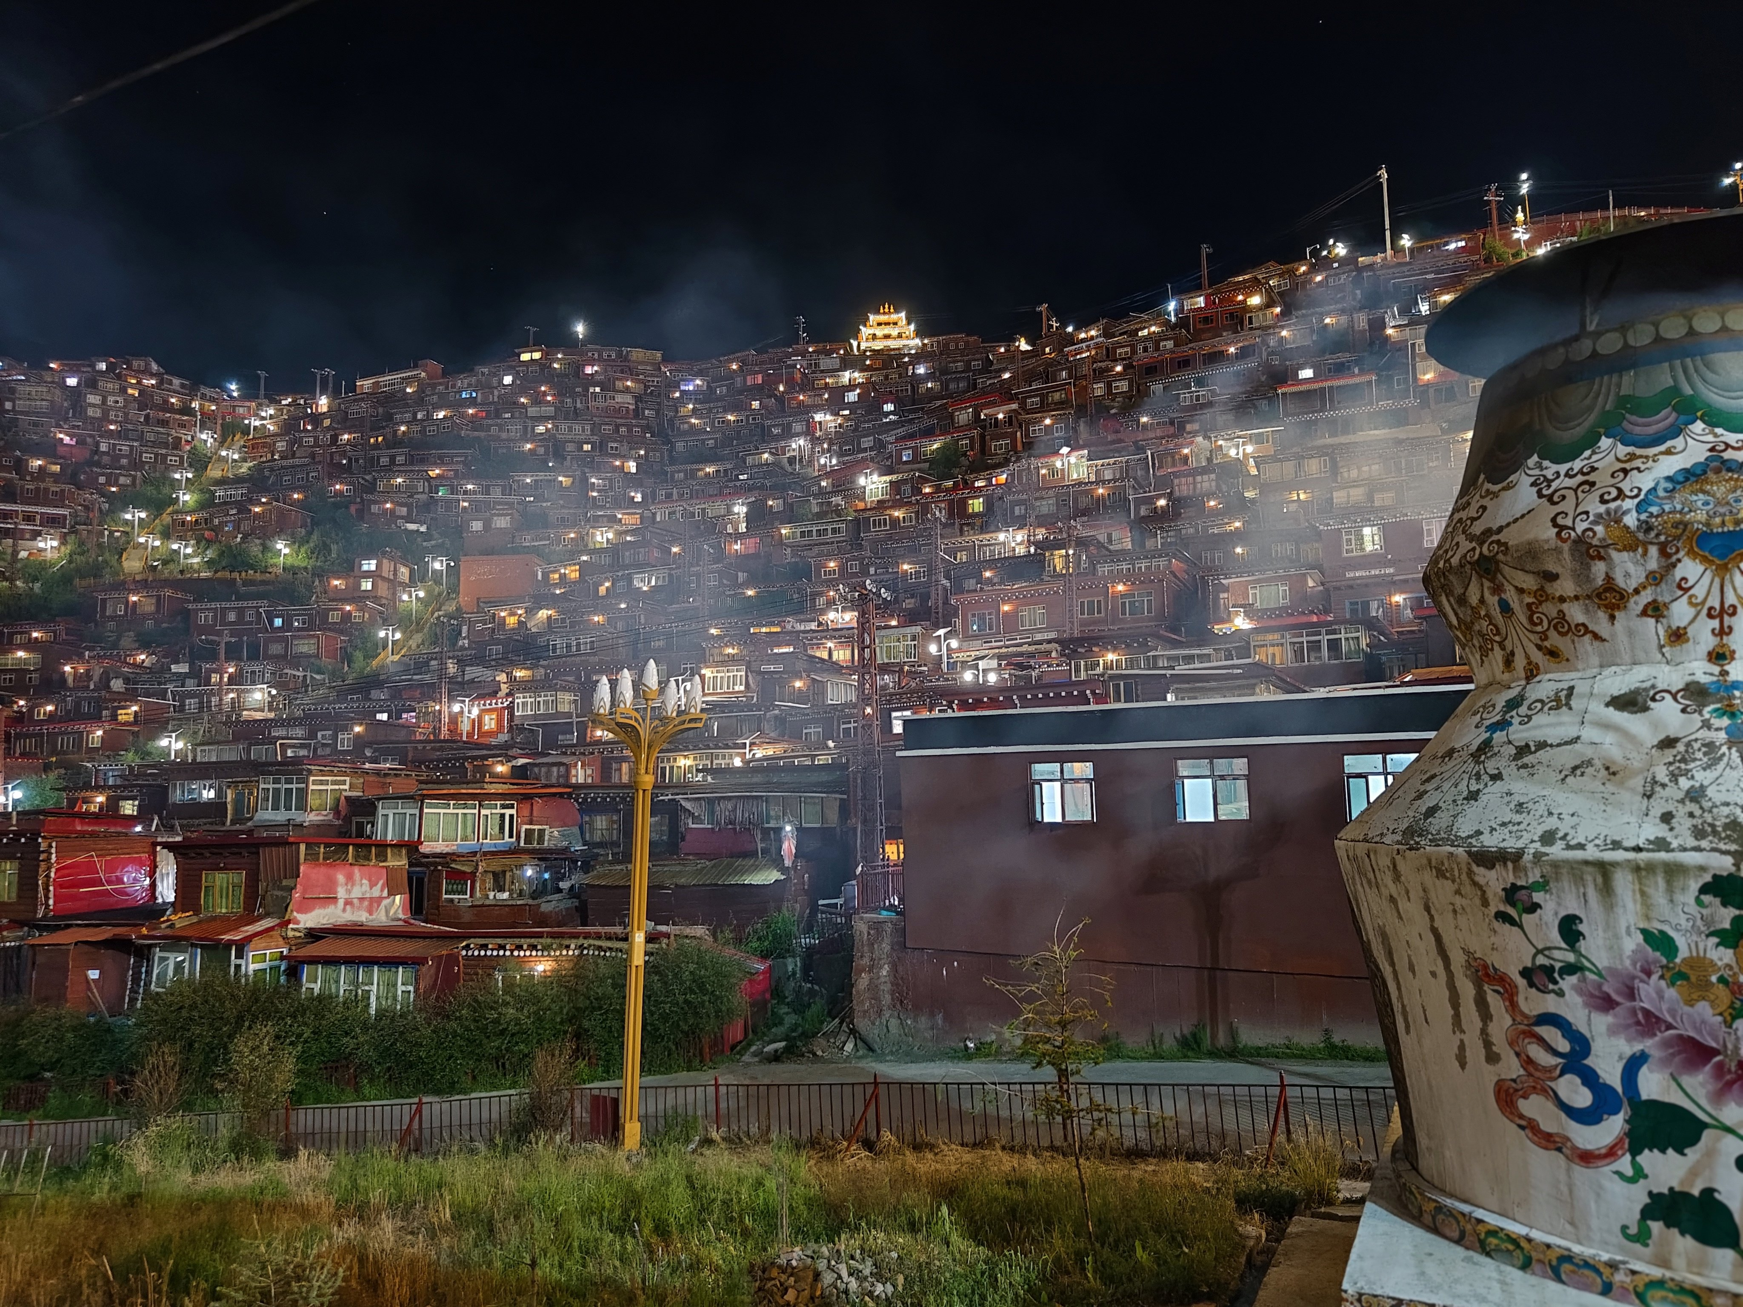
绛红与明黄：宗教色彩的深层隐喻
• 绛红色（僧袍与主墙）：象征出离心、慈悲以及降伏烦恼的内在力量
• 明黄色（金顶与法器）：代表般若智慧、尊贵地位与佛法的圆满无漏
• 色彩的对比与调和：在高原苍茫的自然环境中形成极具辨识度的视觉地标

Slide 6
贰
图像与符号：壁画与造像的视觉叙事

Slide 7
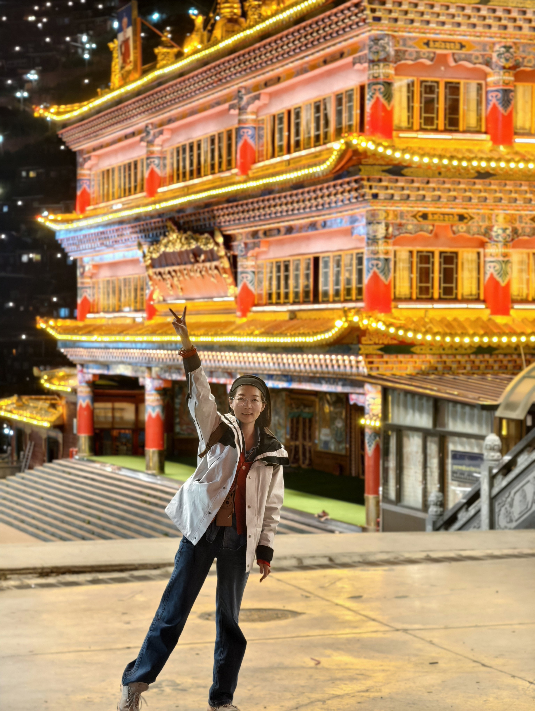
壁画艺术中的教义图解与叙事
• 本生故事与佛传图：以散点透视与连环画式构图传递佛教伦理与因果观
• 矿物颜料的运用：历经岁月仍保持色彩鲜艳，彰显信仰的永恒与纯粹
• 线条与晕染技法：融合汉、藏、印多地艺术风格，展现独特的视觉张力

Slide 8
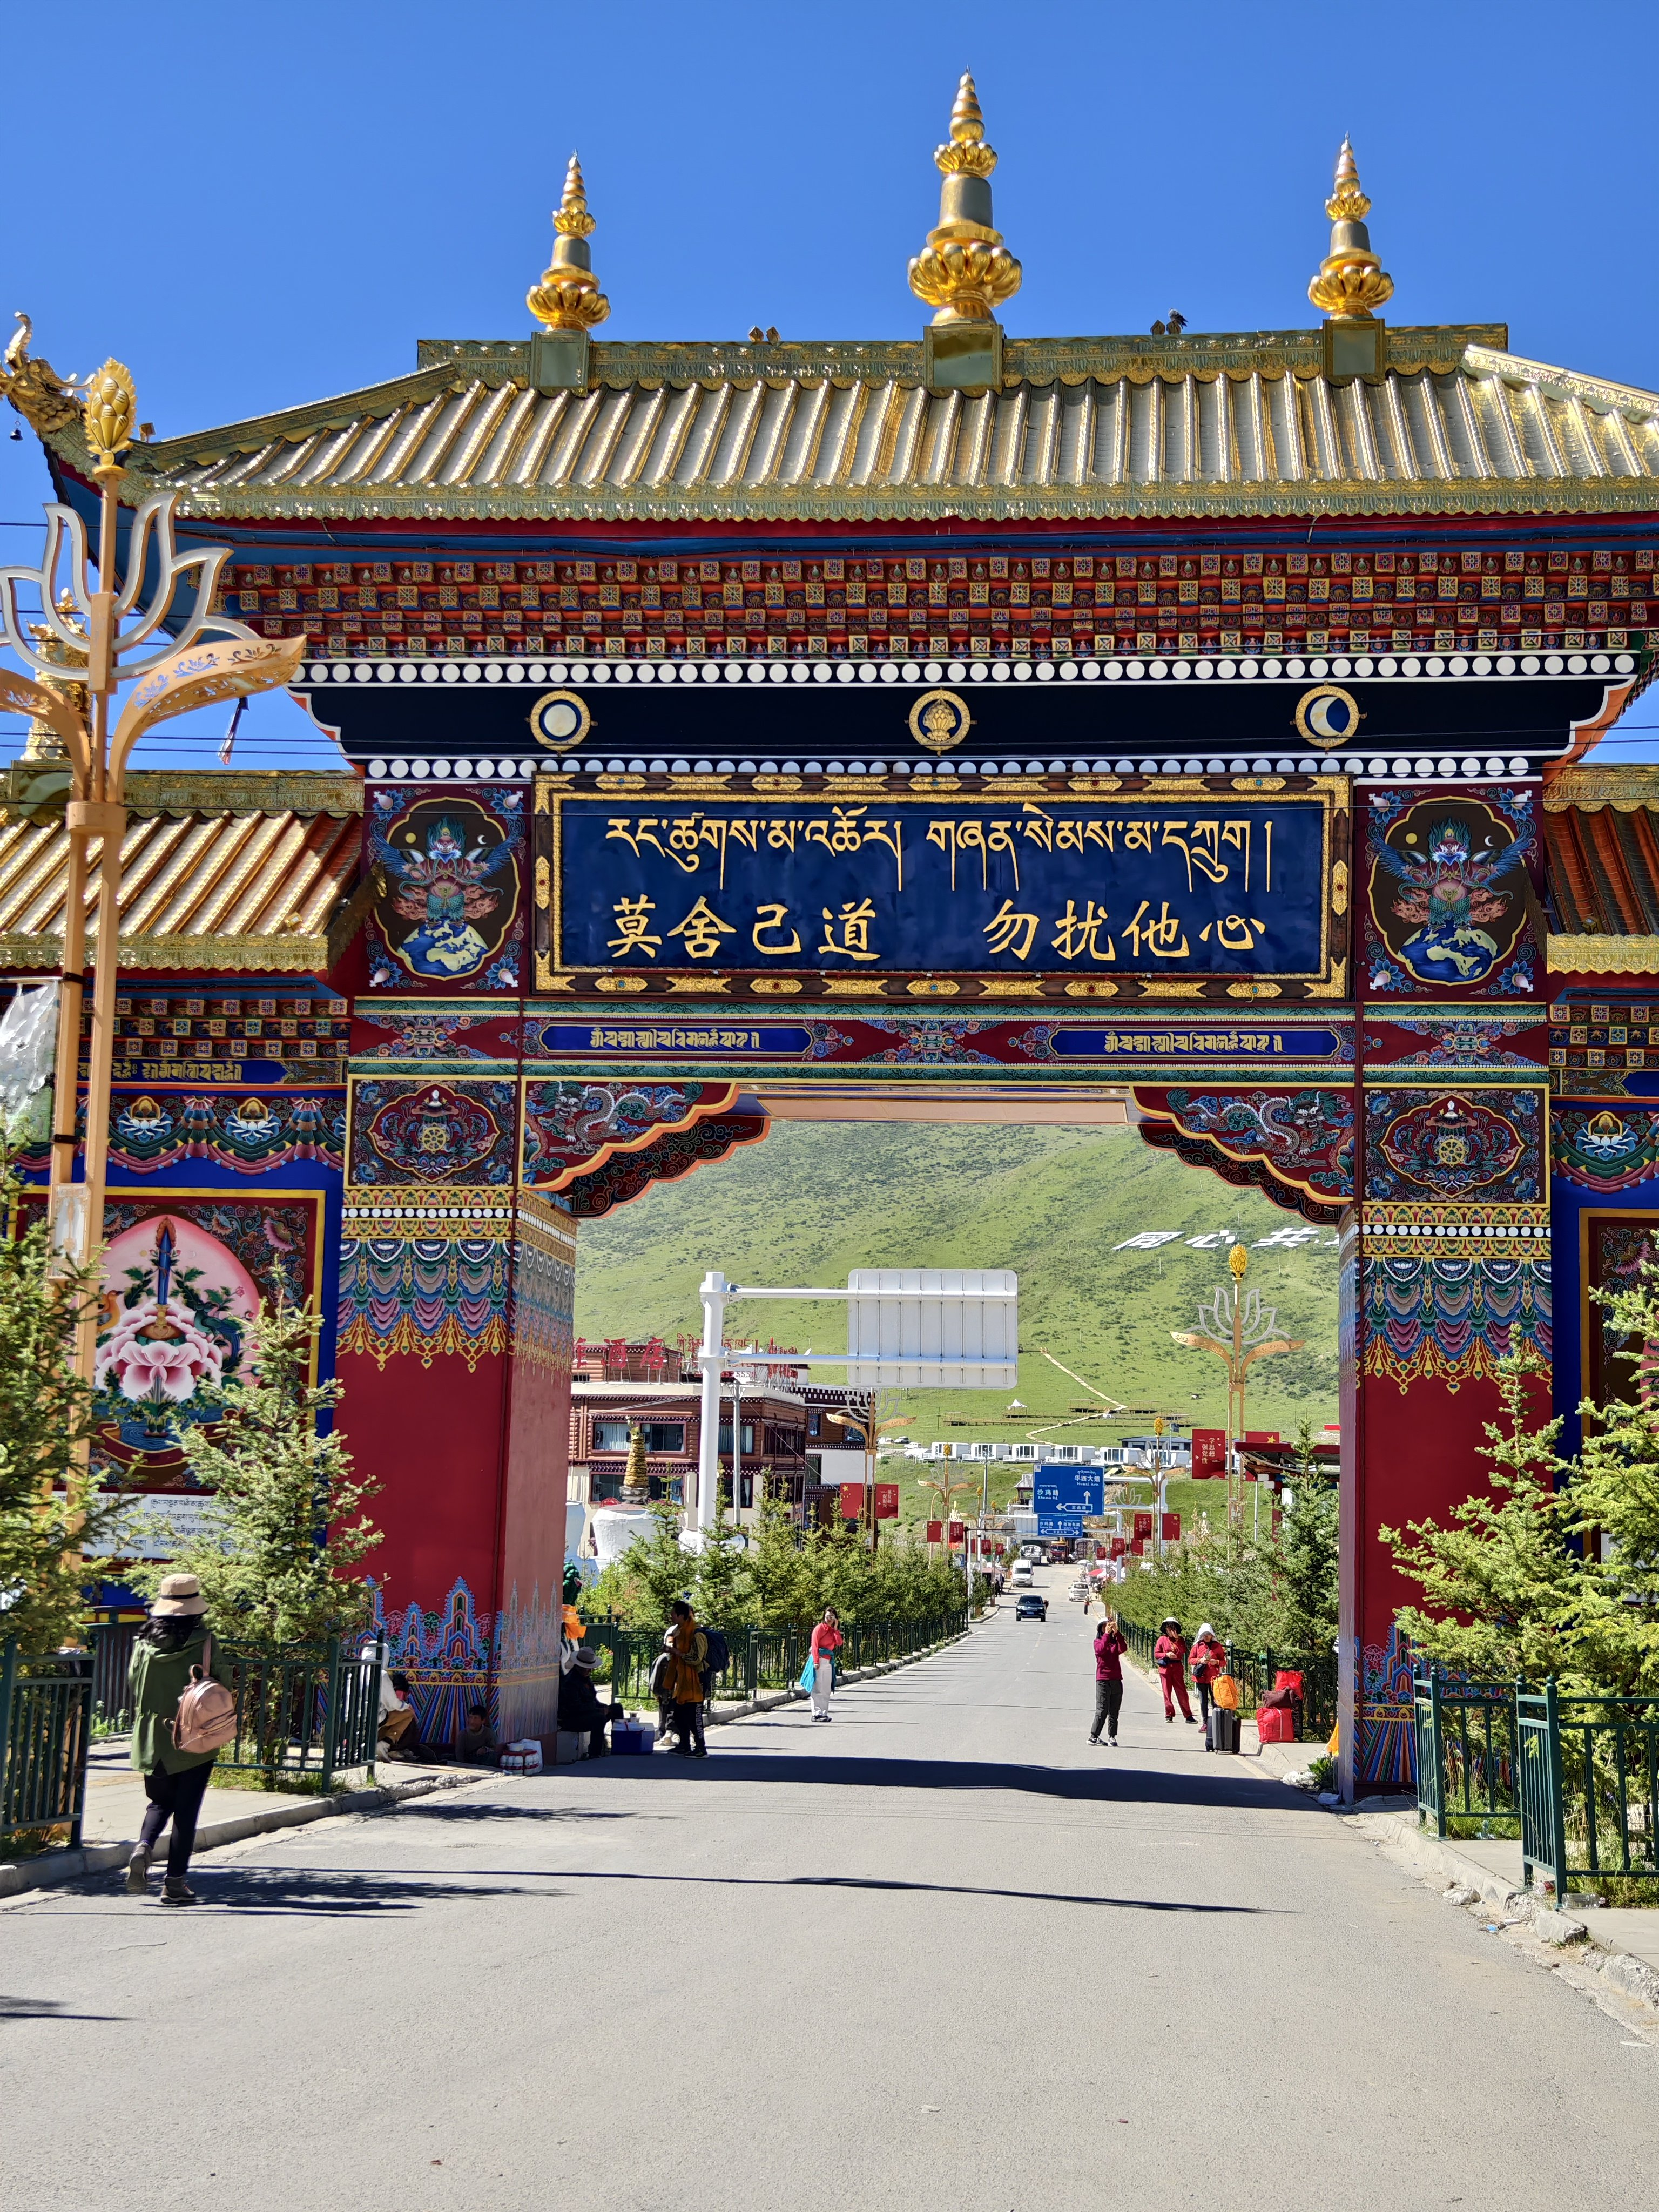
信仰具象：法器与神祇符号的解构
• 金刚杵与莲花：象征坚不可摧的空性智慧与出淤泥而不染的清净本性
• 忿怒尊与寂静尊：展现佛教慈悲度化与降魔卫道的双重精神面貌
• 几何符号的重复：通过繁复的纹样与曼荼罗阵列营造超越世俗的冥想意境

Slide 9
叁
现场与传承：实地调研与文化活态

Slide 10
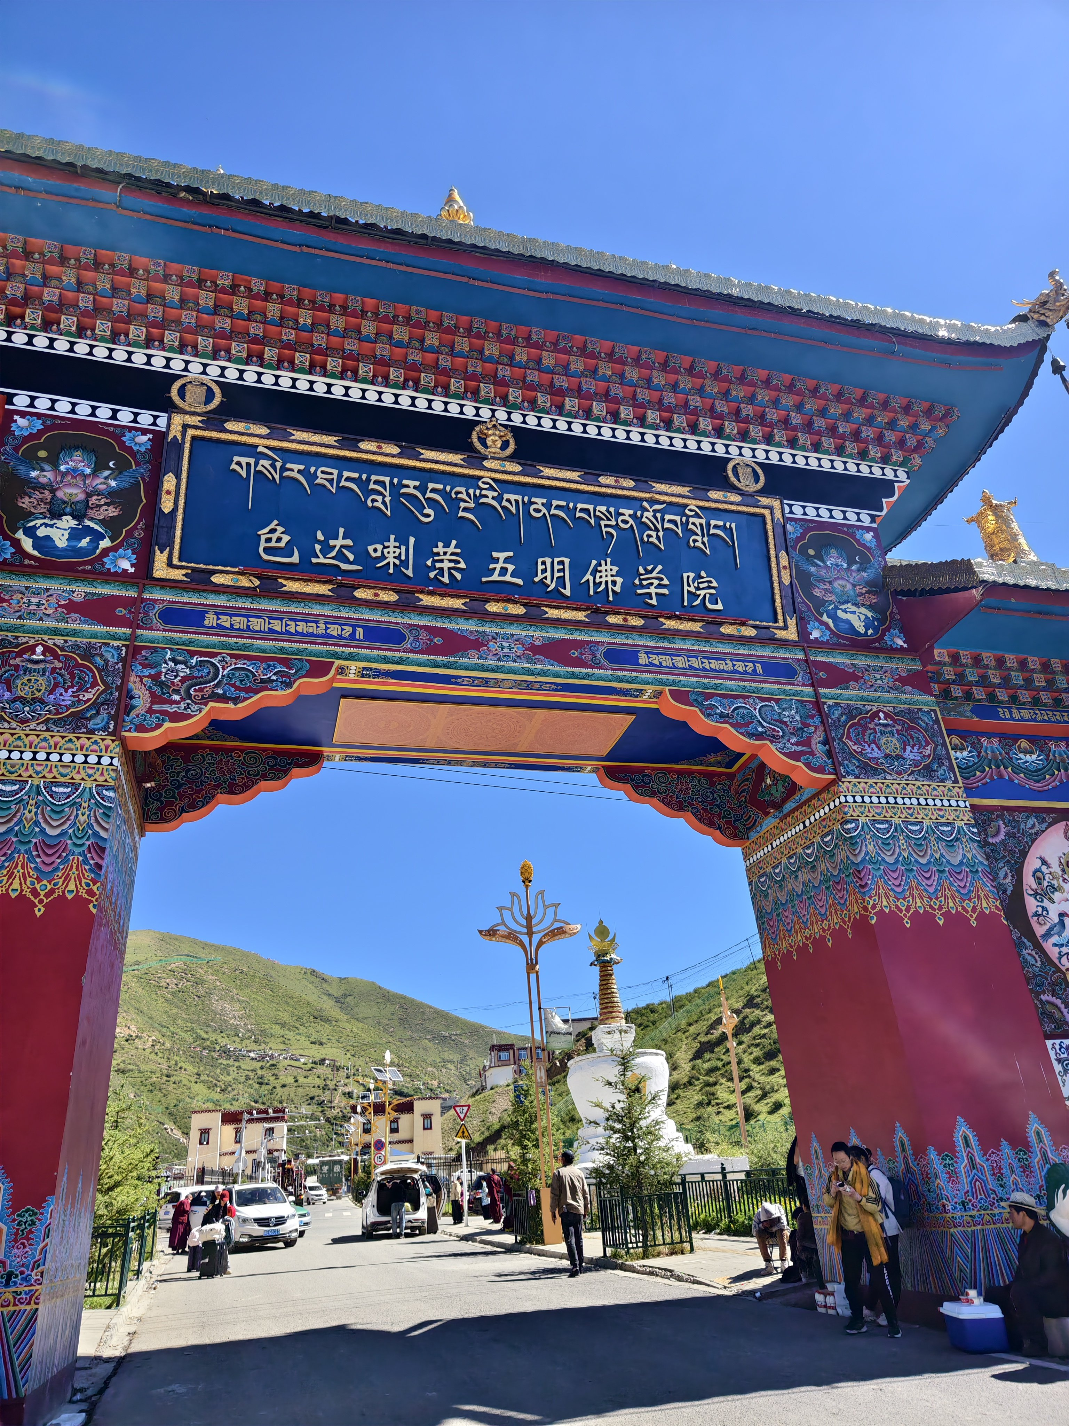
调研纪实：信仰空间的在地体验
• 光影与仪式：自然光在殿堂内的克制运用极大增强了宗教神秘感与敬畏心
• 信众的身体参与：转经、磕长头等行为赋予了静态建筑以动态的生命力
• 物质与非物质的交融：艺术不仅是视觉展示，更是信众修行的重要法门

Slide 11
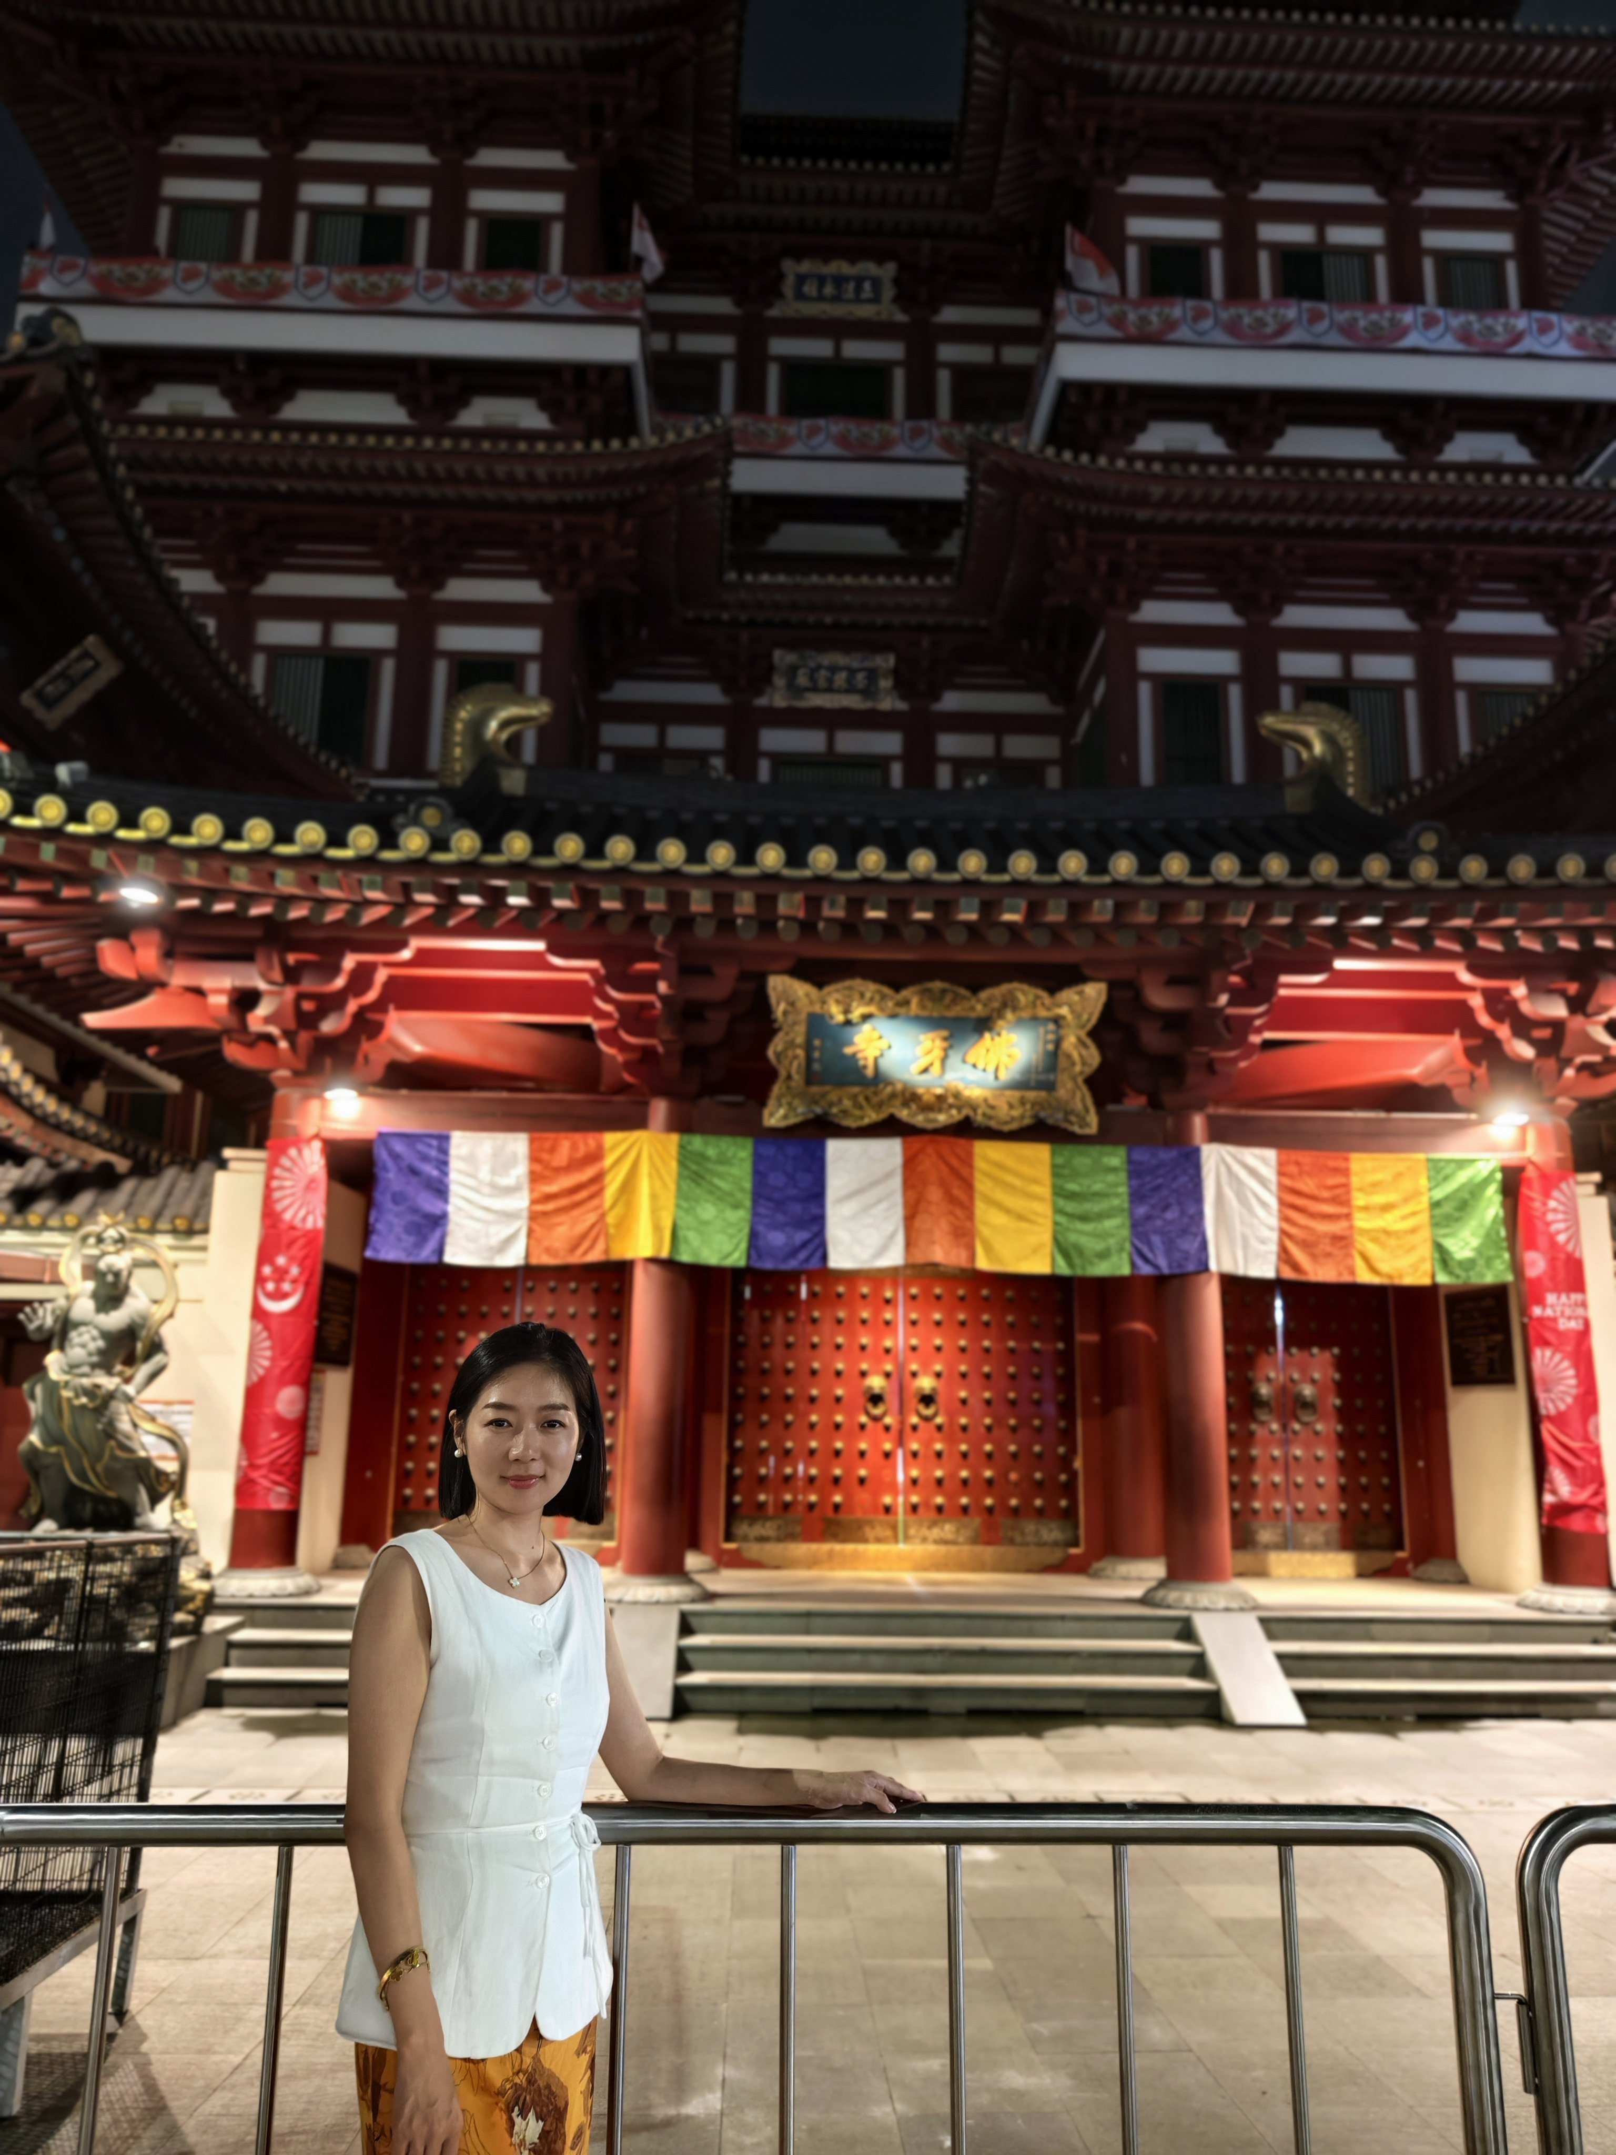
藏传佛教艺术的现代保护与传承
• 数字化建档：利用现代科技对濒危壁画与木构建筑进行测绘与抢救性保护
• 传统工艺的延续：唐卡画师与建筑工匠的师徒传承现状与面临的时代挑战
• 跨文化语境下的传播：藏传佛教艺术在当代美学与心理疗愈中的价值重构

Slide 12
感谢聆听

